Slide 1
Period 3
2024/05

Slide 2
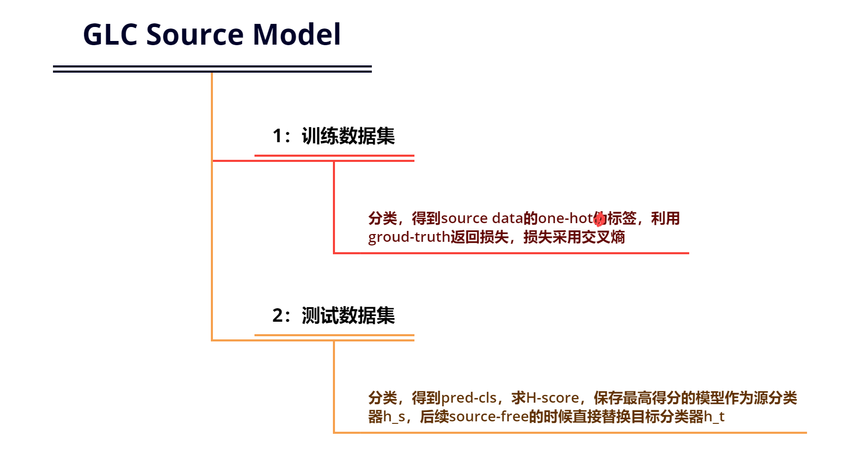
【1】论文+代码阅读

Slide 3
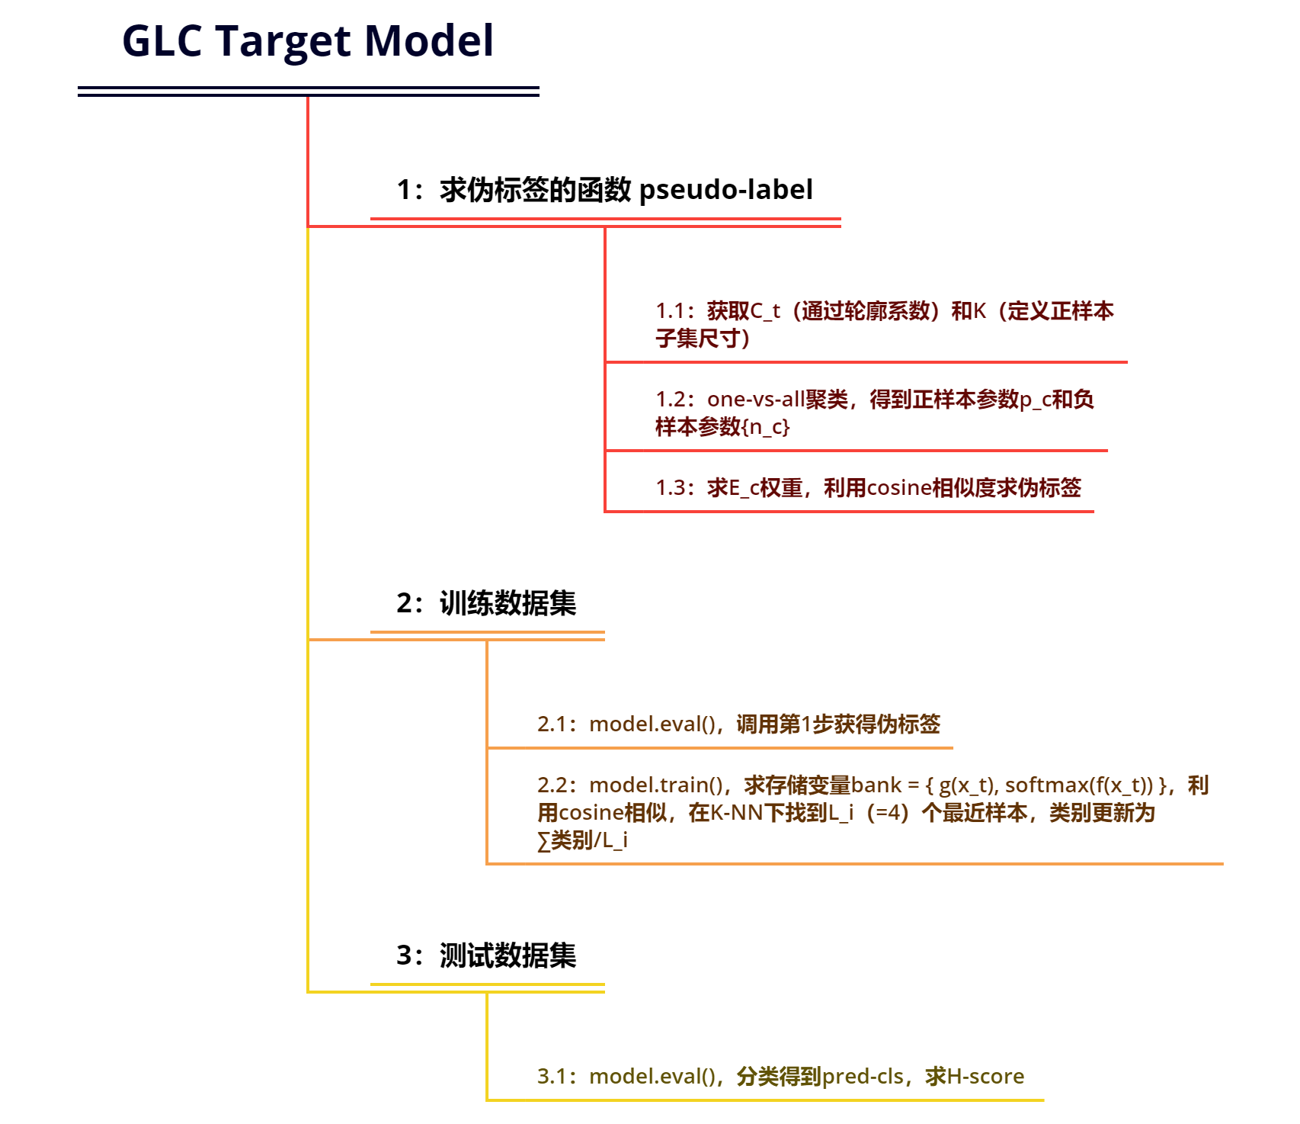
【1】论文+代码阅读

Slide 4
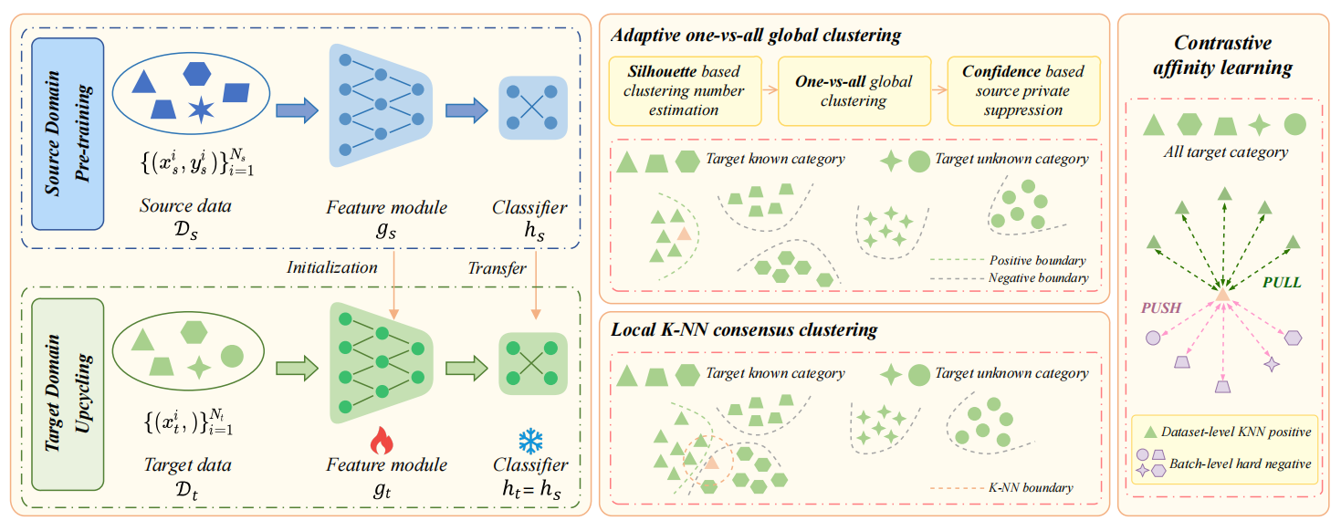

Slide 5
【2】Office-Home数据集的OPDA结果
A4000运行结果
H-score | Art | Clipart | Product | Real
Art | / | 0.643 | 0.776 | 0.895
Clipart | 0.768 | / | 0.795 | 0.893
Product | 0.733 | 0.544 | / | 0.893
Real | 0.757 | 0.599 | 0.874 | /

Slide 6
【2】Office-Home数据集的OPDA结果
论文结果
H-score | Art | Clipart | Product | Real
Art | / | 0.693 | 0.800 | 0.903
Clipart | 0.636 | / | 0.831 | 0.853
Product | 0.790 | 0.542 | / | 0.894
Real | 0.812 | 0.540 | 0.864 | /

Slide 7
【2】Office-Home数据集的OPDA结果
运行结果与论文结果对比，浮动有的地方超过5%
【其他问题】
作者未提到多次实验取平均值（average）
感觉作者应该给一个algorithm的表
代码里面没看到有亲和力学习方法（contrastive affinity learning）的损失

Slide 8
【3】代码复现
按照作者的源代码尝试了复现
个人水平不太行，保留了好多代码风格痕迹

Slide 9
【4】上次的问题：LEAD中的双峰
对分类器的权重矩阵进行了SVD，提取到右奇异矩阵
右奇异矩阵的前C组为已知空间（行空间），后(D-C)组为未知空间（零空间），而未知空间的2范数呈现双峰
通过GMM可将2范数的分布，剥离为2个部分，未知空间中的common + 未知空间中的private
双峰分布图针对的对象，均是target上的数据
实例化边界，可通过private的均值和第c类的未知空间2范数进行计算

Slide 10
【4】上次的问题：source和private情况
问题抽象：source中只包含common不包含source-private，而target中包含common和target-private，应该怎么办
【还是不太明白】
【一些想法】
Open-partial变成Open-set
利用熵最小化进行common类别的特征对齐
利用不确定性估计，区分known和unknown的数据

Slide 11
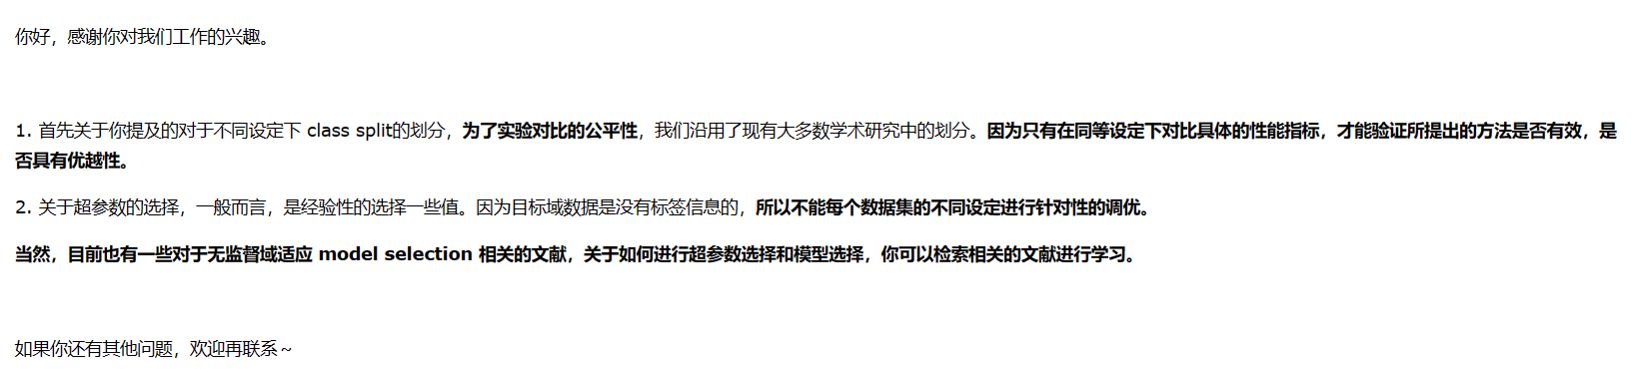
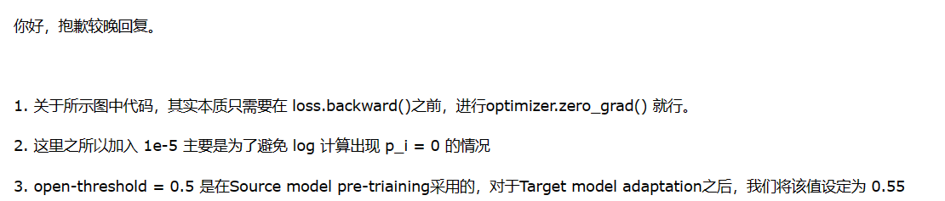
【5】其他

